Slide 1
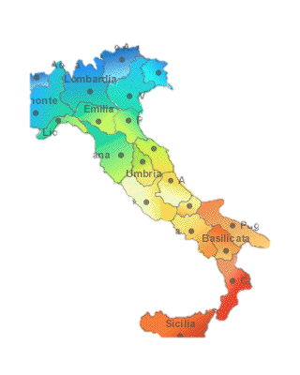
ITALIA
Vanessa Diaz
Frank Rueda

Slide 2
UNIFICACION POLITICA
Italia
Los Estados Pontificios (Estados de la Iglesia o en ocasiones Estados Papales), fueron un conglomerado de territorios básicamente centro italianos, que se mantuvieron como un estado independiente
Unificacion llevada a cabo siglo XIX(Piamonte).
Napoles-→ El mas vasto de los estados italianos.
Roma-→Capital
ESTADOS
PRINCIPADOS
CIUDADES-ESTADO

Slide 3
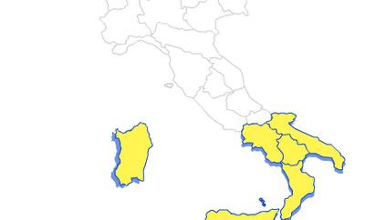
MEZZOGIORNO
Dictadura Fascista: BENITO MUSSOLINI→ Someter a las regiones meridionales y a las islas.
Alianza con HITLER
Final de la guerra- Sin grandes perdidas territoriales. Istria→Yugoslavia, Veneto juliano, Islas del Dodecaneso→Grecia
Despues 1945 ---Tercer Mundo

Slide 4
Gran contraste entre Italia del sur(Mezzogiorno) e Italia del norte(Muy activa economicamente)
1950: Creacion Cassa per il Mezzogiorno (Cada para el desarrollo del sur)
Grupos Mafiosos
1970:Recuperacion de la division Mussoliniana.(20 regiones)
Lucha contra el poder (Anos de plomo) Norte del Pais.
Asesinato: Aldo Moro.

Slide 5
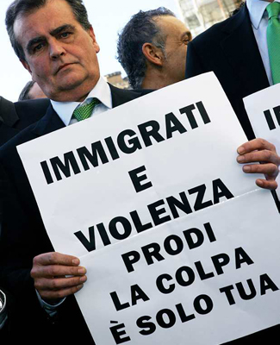
Principios 80’s : Desarrollo de ligas autonomas.
Liga autonomica Lombarda(Mas importante)

Slide 6
PIOVRA Y SUS TENTACULOS
Anatomia del pulpo(LA PIOVRA)
Mafia: la mas celebre de estas sigue siendo constituida en Sicilia. Silo XIX.
Sociedad del sur, relacion de parentesos de tipo clan (la”familia”)
HOY todas las mafias funcionan siguiendo este modelo.

Slide 7
-Emigracion Italiana a Estados Unidos→Poder a los ganster de la mafia siciliana.
Control de prostitucion y enriquecerse con el trafico del alcohol.
1943, la mafia opuesta a Musolini→Ayudo al desembarque estaounidense.
Anos 50`s control trafico de opio y heronia hacia USA.

Slide 8
Mafia siciliana. En el estado italiano y redes bancareas.
Camorra napolitana y la N` drangheta de Calabria.
Italia:puertas de entrada maritima a la union europea. Dificulates para el control.

Slide 9
PERMANENCIA Y RUPTURA DE LA GEOPOLITICA ITALIANA
- Anos 50`s y 60`s Italia defendio un acercamiento al oriente.
1981, Roma nego a USA la utilizacion de bases areas de la OTAN para ir en contra de Gadafi.
Apoyo a los palestinos.
Participo en la construccion europea.
2001:Vuelta de Silvio Berlusconi(contra de la mayor parte opinion publica)

